Slide 1
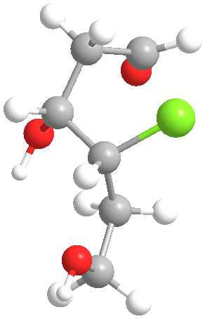
第十五章 含硫、含磷
和含硅有机化合物
(sulfur、 phosphorus and
Silicon organic compounds)

Slide 2
第一节 硫、磷和硅原子的成键特征
第二节 含硫有机化合物
一、命名
二、硫醇、硫酚化学性质
三、硫醚
第三节 有机硫试剂在有机合成上的应用
一、瑞尼Ni的脱硫反应
二、含硫负离子在有机合成上的应用
第四节 磺酸及其衍生物
一、磺酸的制备
二、磺酸的衍生物
第五节 含磷有机化合物
第六节 含硅有机化合物

Slide 3
第一节 硫、磷和硅原子的成键特征
周期 | ⅣA | ⅤA | ⅥA
一 | C | N | O
二 | Si | P | S
价电子层电子排布
ⅣA | ⅤA | ⅥA
C: 2s² 2p² | N: 2s² 2p³ | O: 2s² 2p⁴
Si: 3s² 3p² 3d⁰ | P: 3s² 3p³ 3d⁰ | S: 3s² 3p⁴ 3d⁰

Slide 4
1. 相似
价电子层构型类似，可形成类似共价键化合物：
ROH 醇 R₃N 胺
RSH 硫醇 R₃P 膦
RH 烃 RSiH 硅醇
2. 区别
① s和p的3p轨道较扩散，与C的2p轨道重叠程度低， p-pπ键不稳定，S易二、三聚成只含σ键的化合物；
② P、S有空d轨道，可形成高价化合物（如PCl₅、(C₆H₅)₅P、SF₆），还可形成d-pπ键；
③ S、P常取sp³杂化态，未成键电子对对立体化学有重要影响。

Slide 5
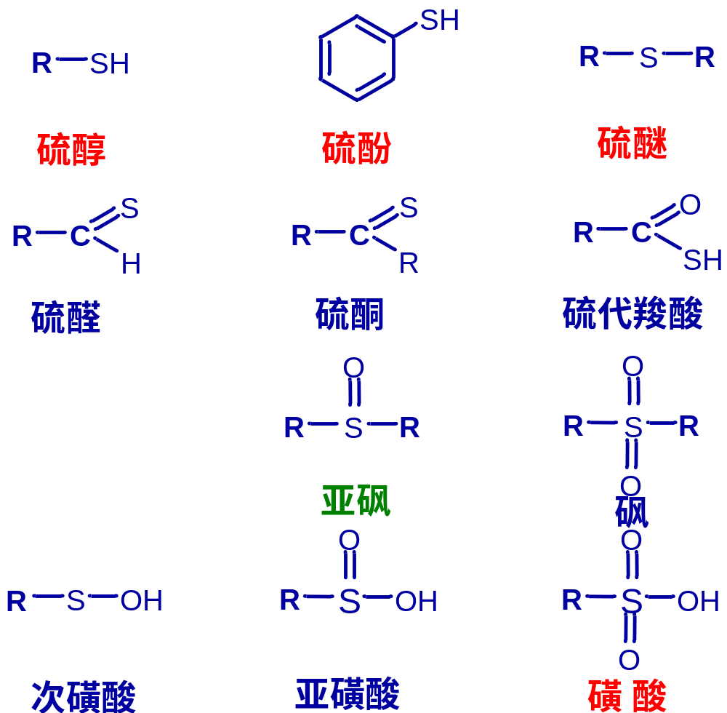
第二节 含硫有机化合物
一、命名

Slide 6
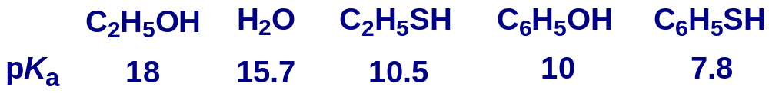
二、硫醇、硫酚化学性质
1. 酸性
原因：
价电子处于不同能级，3p轨道比2p轨道扩散，与H的1s轨道交盖不如2p有效，因此易解离。

Slide 7
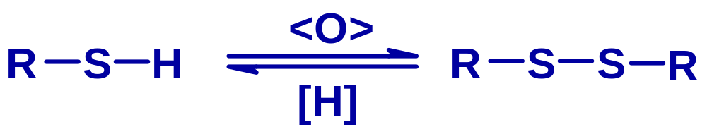
2. 氧化
（1）氧化剂：
I₂，稀H₂O₂，O₂/Fe或Cu催化
（2）反应本质：自由基反应

Slide 8
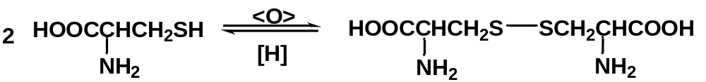
（3）意义
S—S键和S—H键之间的氧化还原是一个极为重要的生理过程。
半胱氨酸
胱氨酸

Slide 9
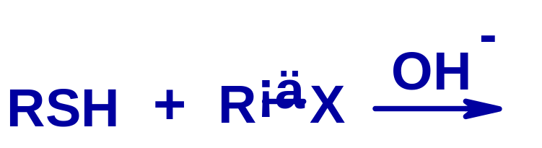
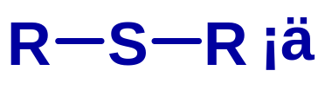
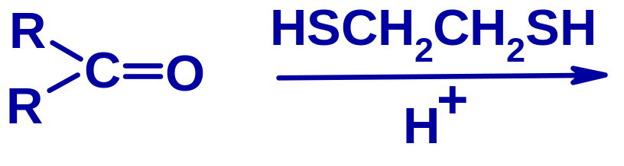
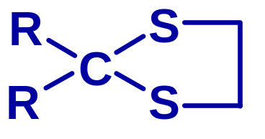
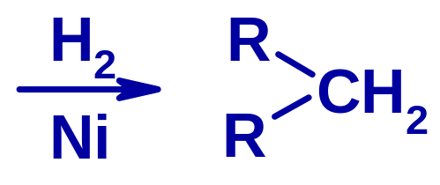
3. 亲核性

Slide 10
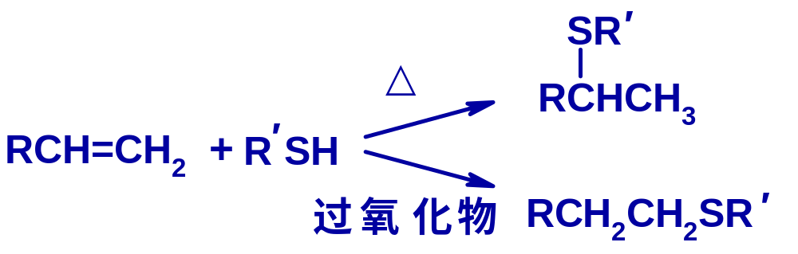
4. 与烯烃加成
符合马氏规则

Slide 11
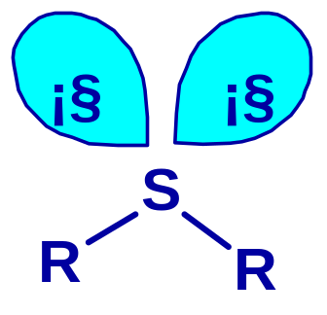
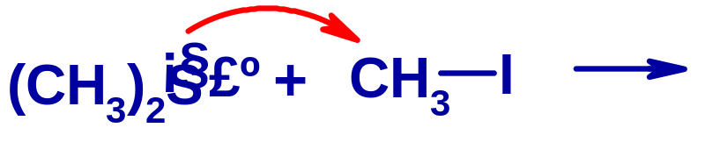
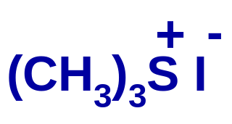
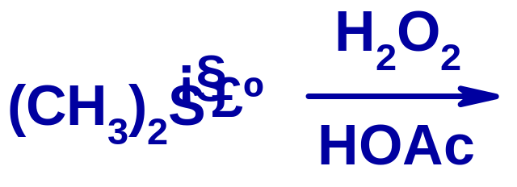
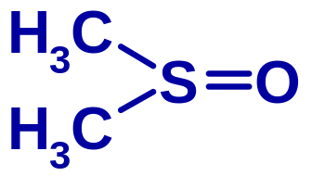
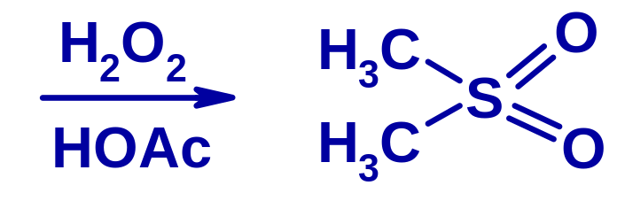
三、硫醚
1.亲核性
碘化三甲锍
2.氧化反应
（DMSO，二甲亚砜）
优良的强极性非质子溶剂

Slide 12
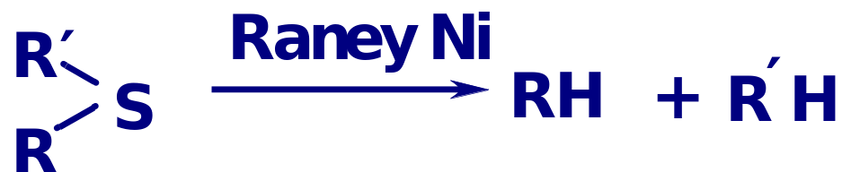
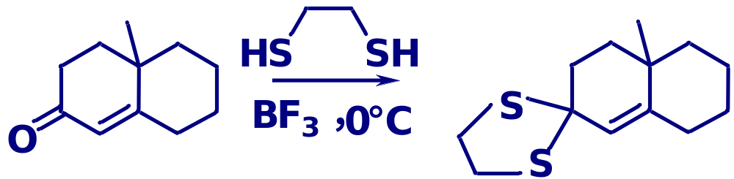
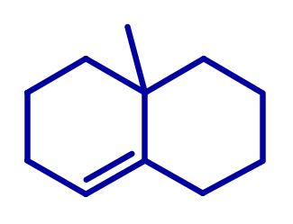
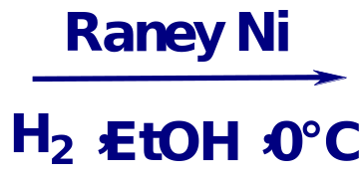
第三节 有机硫试剂在有机合成上的应用
（自学）
一、瑞尼Ni的脱硫反应

Slide 13
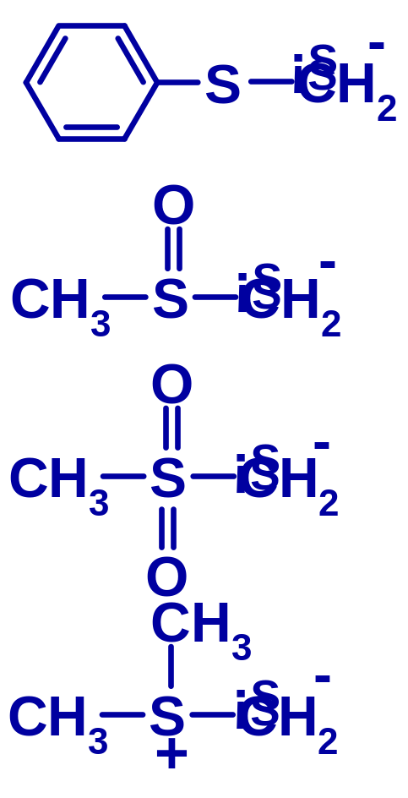
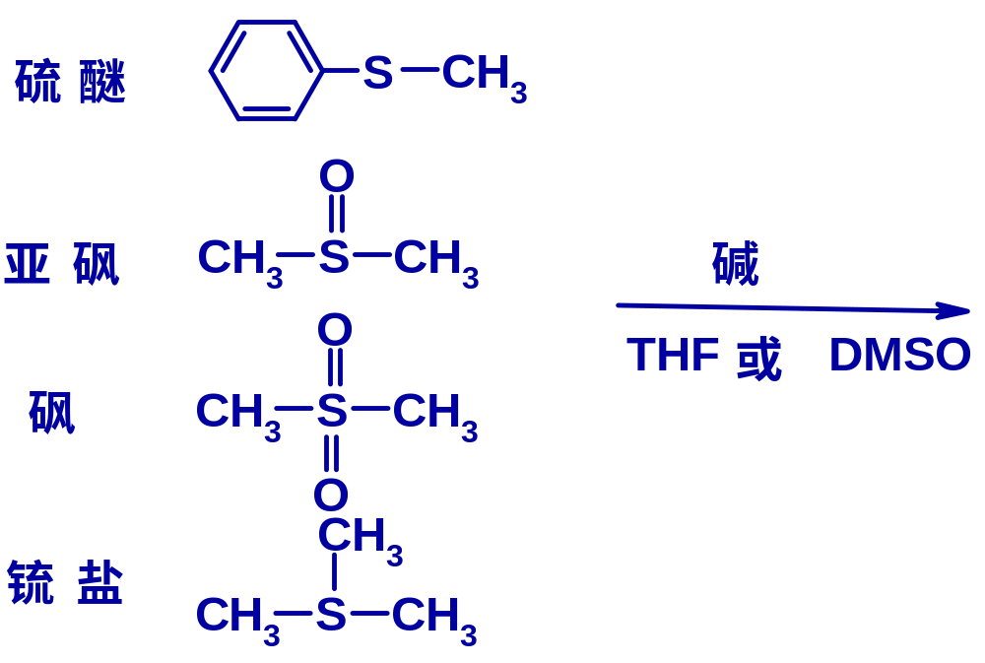
二、含硫碳负离子在有机合成上的应用
+
碳负离子的负电荷反馈到S的空d轨道而稳定。

Slide 14
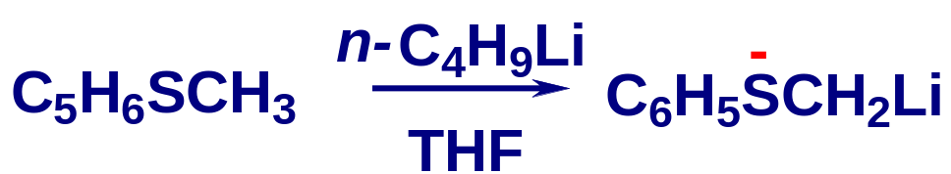
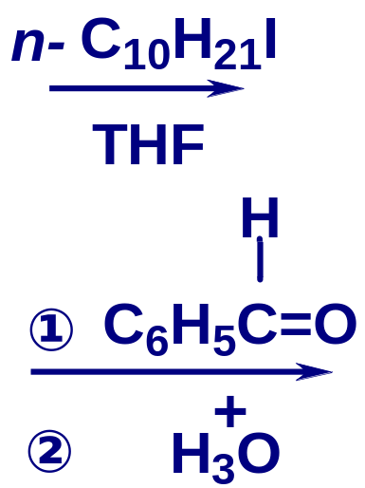
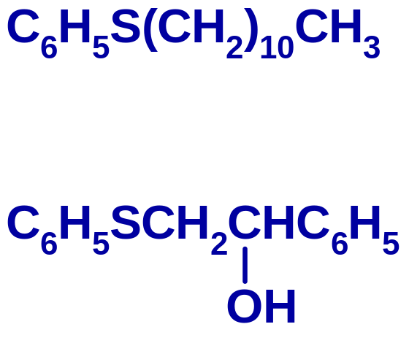
1.硫醚碳负离子的反应
亲核取代，烷基化
亲核加成

Slide 15
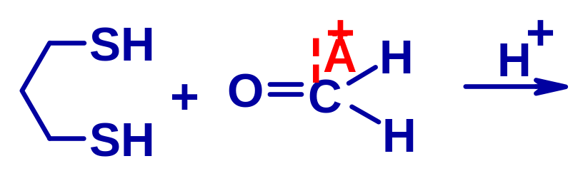
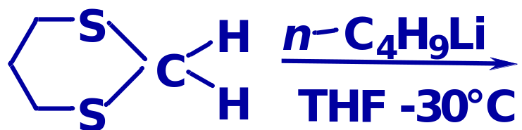
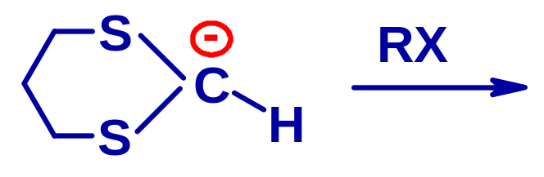
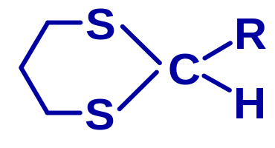
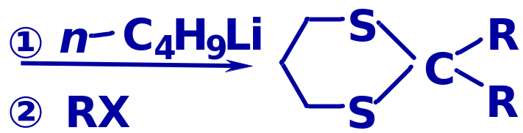
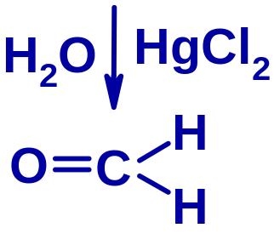
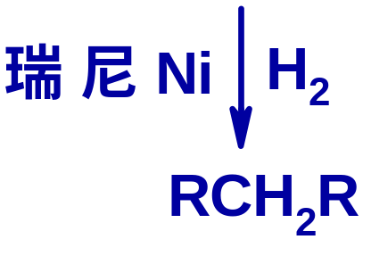
亲电性
亲核性
“亲电”的碳转变为“亲核”的碳，这种极性的变换称“极性反转”。它已成为有机合成重要的合成手段。

Slide 16
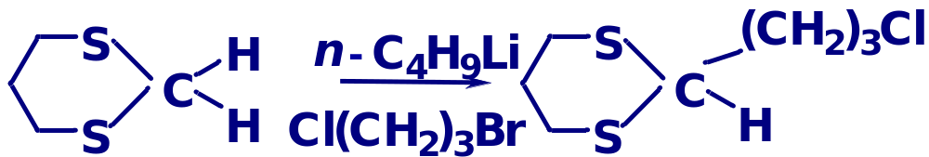
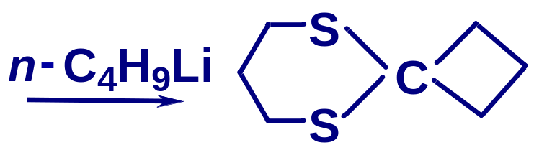
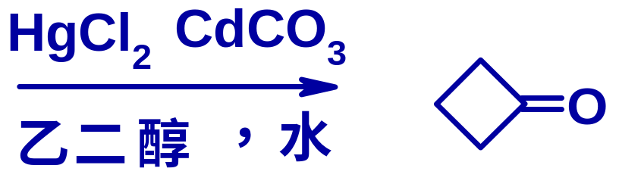
合成结构复杂的醛、酮或烃

Slide 17
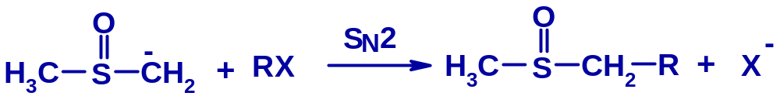
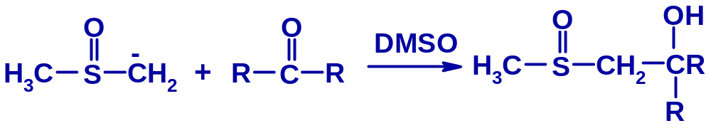
2.亚砜和砜碳负离子的反应

Slide 18
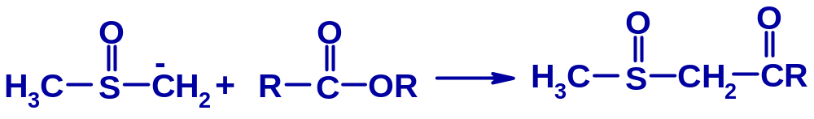
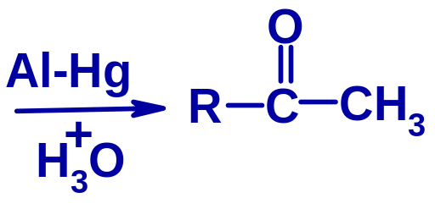
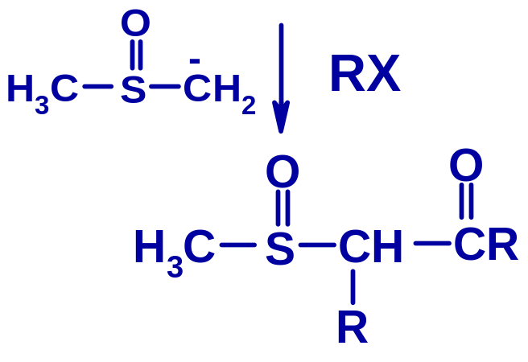
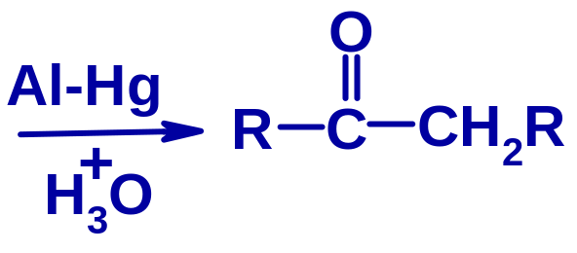

Slide 19
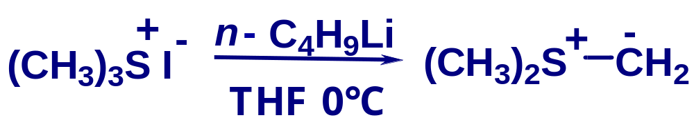
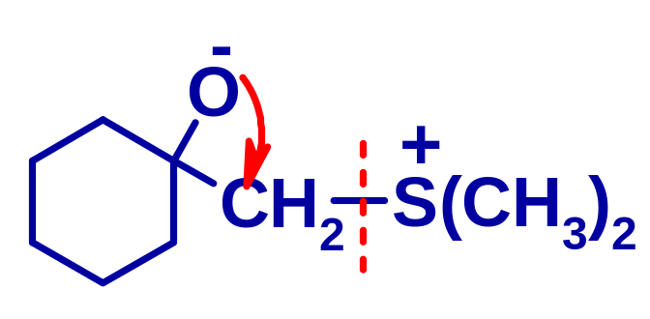
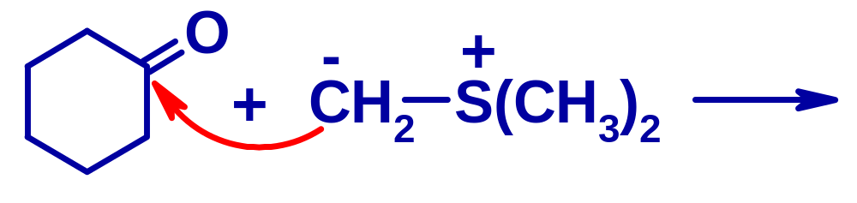
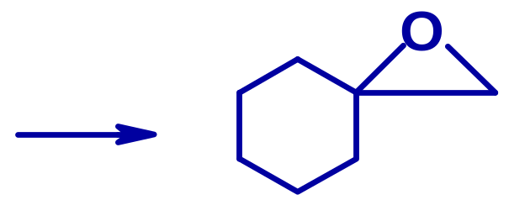
3.硫叶立德（sulfur ylide）反应
硫叶立德
分子内S_{N}2反应，形成环氧乙烷环

Slide 20
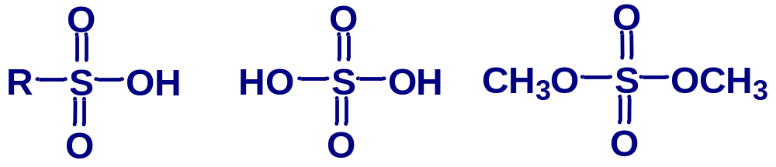
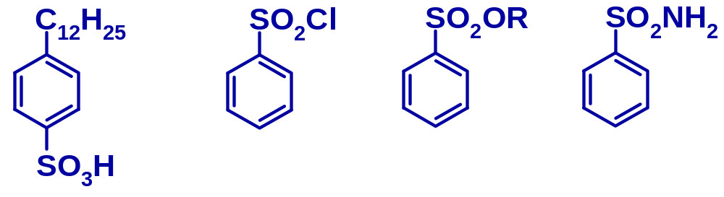
第四节 磺酸及其衍生物
磺酸
硫酸
硫酸二甲酯
十二烷基苯磺酸 苯磺酰氯 苯磺酸酯 苯磺酰胺

Slide 21
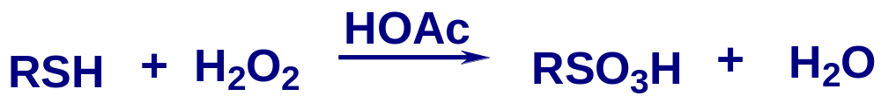
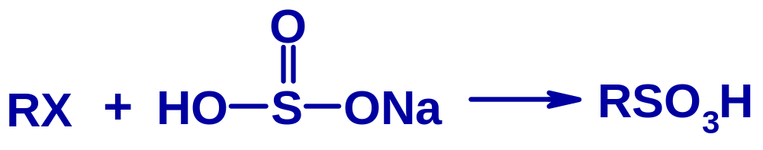

一、磺酸的制备

Slide 22

二、磺酸的衍生物（自学）
1．磺酰氯
2．磺酸酯
特点：RSO₂O—是很好的离去基团：如
TsO— 对甲苯磺酸基

Slide 23

反应不重排
3．磺酰胺（自学）

Slide 24


第五节 含磷有机化合物（自学）
一、分类和命名
三价磷化合物：看作是PH₃的烃基衍生物
伯膦 仲膦 叔膦 季鏻盐
三价磷（膦）酸及其酯：
亚磷酸 亚膦酸 次亚膦酸

Slide 25


亚磷酸酯 烃基亚膦酸酯 二烃基次亚膦酸酯
五价磷（膦）酸及其酯：
磷酸 膦酸 次膦酸

Slide 26


磷酸酯 膦酸酯 次膦酸酯
膦烷及亚甲基膦烷：
三苯膦 五苯膦 亚甲基三烃基膦
命名：（自学）

Slide 27

二、膦和季鏻盐
1. 膦的制备
⑴ 格氏反应制备叔膦
⑵ 傅-克反应 制备二氯苯膦，进而引入烃基

Slide 28



2．膦的氧化反应
3．形成季鏻盐的反应

Slide 29


叔膦与过渡金属所形成的配合物，例如，三苯膦铑氯配合物〔又叫威尔金逊（Wilkinson）催化剂〕在有机催化反应中具有特别重要的意义。
4．维蒂希试剂及其反应

Slide 30

维蒂希反应具有高度的位置选择性，反应产物烯烃分子中双键位置可由醛、酮分子中羰基的位置决定。维蒂希反应提供了合成环外双键、共轭烯烃以及α, β -不饱和醛、酮及酯的一种很有效的途径，在有机合成上已获得广泛的应用。

Slide 31
三、有机磷农药（自学）
1. 有机磷农药的种类
2. 有机磷农药的化学名称及商品名
3. 低毒有机磷农药的制备方法
4. 有机磷农药的使用及注意问题

Slide 32
第六节 含硅有机化合物（自学）
自学提纲：
1. 有机硅化合物的类型和命名
2. 有机硅化合物的制备和重要反应
3. 举例说明有机硅化合物的用途

